Slide 1
§25. Рослинний покрив України

Slide 2
Рослинність України.
Історія розвитку території України, різноманітність геолого-геоморфологічних, гідрокліматичних і ґрунтових умов зумовили багатство флори вищих і нижчих рослин, яка налічує більше 25000 видів. З них судинних рослин — більше 4500, водоростей — близько 4000, грибів і слизовиків — більше 15 000, лишайників — понад 1000, мохоподібних — близько 800 видів. Природна рослинність поширена нині на 19 млн га. У сучасному рослинному покриві налічується більше 40 культурних видів. Рослинними формаціями в Україні є ліси, степи, луки, болота. У річках, озерах та морях розвинулась водна рослинність.

Slide 3
Ліси.
Найбільша лісистість в Українських Карпатах (39 %), Кримських горах (близько 36 %), у зоні мішаних лісів (26 %). Середня лісистість лісостепової зони — 13 %. У степовій зоні ліси займають близько 5%. У лісах України налічується до 200 деревних порід і чагарників. Основні породи — сосна, ялина, смерека, модрина, бук, дуб, граб, ільм, липа, ясен, клен, береза, тополя, вільха.
У межах України ростуть такі види сосни: звичайна, кримська, Станкевича, гірська. Найбільш поширеною є сосна звичайна, яка становить головну лісоутворюючу породу в зоні мішаних лісів і на піщаних терасах у лісостепу і частково степу.
Обмежене поширення в Україні мають ялинові ліси. У лісах ростуть два види ялини: звичайна (європейська) і гірська. Найбільші площі ялина європейська займає в Українських Карпатах, де темнохвойні ліси охоплюють майже половину лісопокритої площі.
Однією з головних лісоутворюючих порід є бук європейський (в Українських Карпатах) і бук таврійський (у Кримських горах). Букові ліси розвиваються в умовах достатнього зволоження й оптимального теплового режиму (м'яка і тепла зима).
У дубових, дубово-букових і букових лісах росте граб звичайний, Граб зустрічається на Донецькій височині. У Кримських горах ростуть граб кавказький і граб східний (грабина). В українських лісах ростуть в'яз гладенький, шорсткий, берест, липа серцелиста, липа широколиста, липа пухнаста. Повсюдно поширений клен гостролистий, у західному лісостепу й Українських Карпатах — явір, у лісостепу і байрачних лісах — клен польовий, клен татарський.

Slide 4
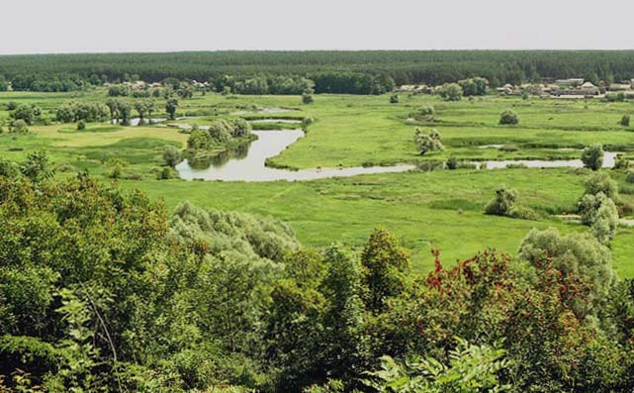
Борові ліси.
Борові ліси поширені на піщаних відкладах у зоні мішаних лісів, перших надзаплавних терасах у лісостепу і степу. За умовами зволоження, торфності, флористичного складу борові ліси поділяють на лишайникові, зеленомохові, рунянкові, сфагнові.

Slide 5
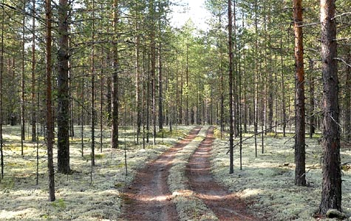
Сосняки лишайникові.
Сосняки лишайникові більше поширені на заході зони мішаних лісів, розвинені на дюно-горбастих місцевостях з-глибоким заляганням ґрунтових вод. Продуктивність сосни мала — IV-V клас бонітету, підліску немає, трав'яний покрив дуже розріджений. Сосняки зеленомохові займають великі площі на Поліссі. У їх трав'яно-чагарниковому покриві ростуть брусниця, верес, костриця овеча, перестріч, біловус, чорниця та ін. Продуктивність цих лісів відносять до І-II класів бонітету. Сосняки рунянкові приурочені до знижень у рельєфі, периферії боліт. У трав'яному покриві розвинені чорниця, багно, лохина. Сфагнові сосняки ростуть на торф'яно-глейових та торфових ґрунтах. У деревостанах з'являється береза пухнаста, У трав'яному покриві переважають багно, ситник, молінія, У моховому — сфагнові мохи.

Slide 6
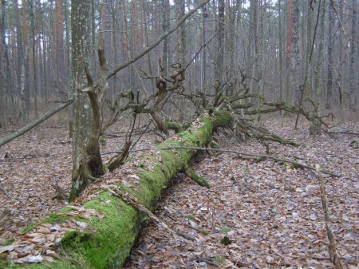
Субори
Субори поширені на багатших ґрунтах. Перший ярус у них утворює сосна, другий — дуб звичайний. У підліску ростуть бруслина бородавчаста, крушина ламка. На більш збагачених ґрунтах зустрічаються складні субори (сугрудки) — сосняки дубово-грабові й грабові. У їх деревному ярусі до сосни і дуба домішуються граб, липа, клен гостролистий, ясен. У підліску, крім бруслини бородавчастої і крушини ламкої, зустрічаються ліщина, бруслина європейська. У трав'яному покриві переважають орляк, копитняк європейський, зірочник, куничник очеретяний, чорниця та ін. Суборові й су грудкові ліси займають 25 % лісового фонду. В зоні мішаних лісів вони займають до 45 %, а в лісостеповій зоні — до 14 % всієї лісопокритої площі.

Slide 7
Соснові ліси в Українських Карпатах мають незначну площу, збереглися в оліготрофних умовах у Горганах, де поширені ямненські пісковики. Деревний ярус утворює сосна звичайна, до якої домішуєтся береза бородавчаста і пухнаста, іноді сосна кедрова; у підліску зустрічаються крушина ламка, ялівець, ялина; із чагарників ростуть чорниця, брусниця, лохина, багно.
У Кримських горах ліси із сосни звичайної досягають висоти 1000-1300 м. На північних схилах поширені злаково-різнотравні сосняки. У підліску зустрічаються дерен справжній, бруслина бородавчаста, а в трав'яному покриві переважають тонконіг лучний та куцоніжка лісова з домішками стоколосу прибережного, підмаренника м'якого та північного, булатки червоної, первоцвіту звичайного та ін.
У Кримських горах поширені ялівцеві ліси, в яких росте ялівець високий та чагарникові його види (червоний, низькорослий, козацький). До них домішуються дуб пухнастий, фісташка туполиста, суничник, сосна кримська. У трав'яному покриві домінують пирій середній, чистоколосоподібний, чист кримський, костриця борозниста та ін.

Slide 8
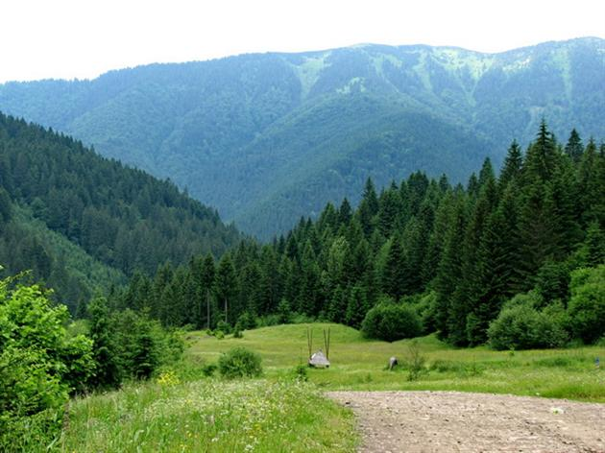
Ялинові ліси.
Найбільші площі займають в Українських Карпатах, зустрічаються на Розточчі та Поліссі. У карпатських ялинових лісах деревостани густі, піднімаються до висот 1200—1600м. У підліску ростуть жимолость чорна, бузина червона, вовче лико, горобина звичайна. У трав'яному покриві зустрічаються чорниця, ожина лісова, куничник очеретяний, підбілик альпійський, сольданела гірська, щавель карпатський та ін. Тут поширені також буково-ялинові, ялицево-буково-ялинові ліси. У підліску ростуть ліщина, жимолость звичайна, вовче лико, ожина шорстка; у трав'яному покриві зростають осока волосиста, мітлиця біла, суниця, анемона дібровна, веснянка та ін. Великі площі займають похідні ялинові та ялицеві ліси, які дають цінну деревину.

Slide 9
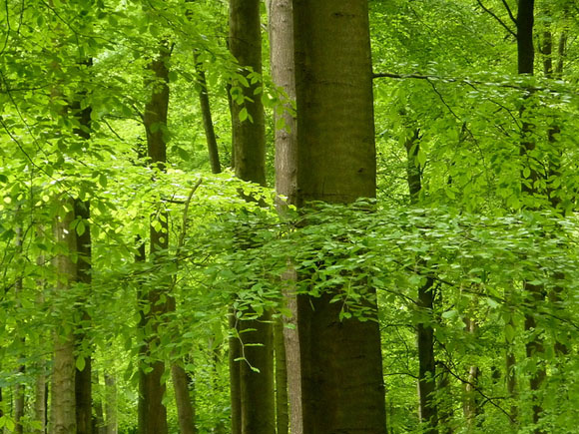
Букові ліси.
Поширені в західних областях,Українських Карпатах і Кримських горах. На Поділлі ці ліси займають найвищі ділянки височин, в Українських Карпатах — на висотах від 400-500 до 900-1300 м, у Кримських горах — на висотах 600-1000 м (північний схил) та 400-1100 м (південний схил). У деревостанах бучин західних областей багато граба, домішуються ясен, явір, берест, липа. Ростуть бруслина бородавчаста, вовчі ягоди, жимолость пухната, гордовина та ін. У трав'яному покриві зустрічаються блехнум колосистий, дзвоники широколисті, плющ звичайний та ін. У Кримських горах найкращі умови для росту чистих бучин на північному схилі Головного пасма.

Slide 10
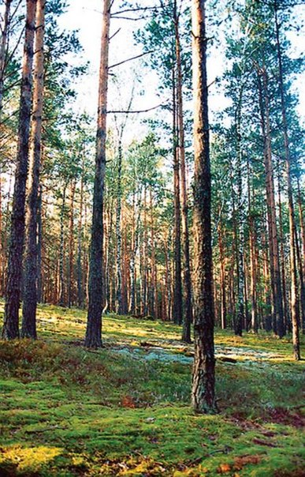
Чорновільхові ліси.
Чорновільхові ліси (вільшняки, ольси) повсюдно поширені на невеликих ділянках. Типовим їх місцезростанням є урочища притерасних заплав, заплави із заболоченими ґрунтами. У деревостанах переважає вільха чорна, до якої домішуються береза пухнаста, сосна звичайна, осика, іноді ялина європейська, дуб, граб. У підліску представлені горобина, малина, смородина, верба попеляста. Серед трав багато осок, очерету, лепешняку, журавлини звичайної, брусниці, росички та ін.

Slide 11
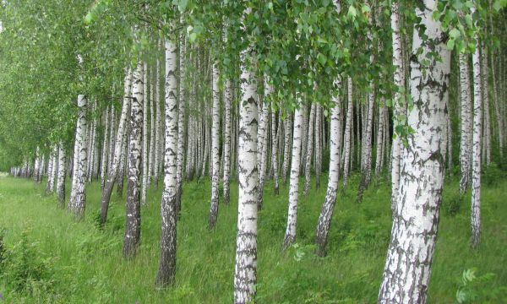
Березові ліси.
Березові ліси (березняки) найбільше поширені в зоні мішаних лісів, невеликі березові гаї є в лісостеповій та степовій зонах. У їх деревостанах домінує береза бородавчаста, на болотах — береза пухнаста, до них домішуються сосна, осика, дуб, граб та ін. Це похідні ліси, які утворилися на місці борів і суборів, дібров. У них ростуть горобина, крушина ламка, верба попеляста. Серед трав зустрічаються чорниця, брусниця, верес, орляк, звіробій звичайний, маренка запашна та ін. На Словечансько-Овруцькій височині трапляється рододендрон жовтий та ін.

Slide 12
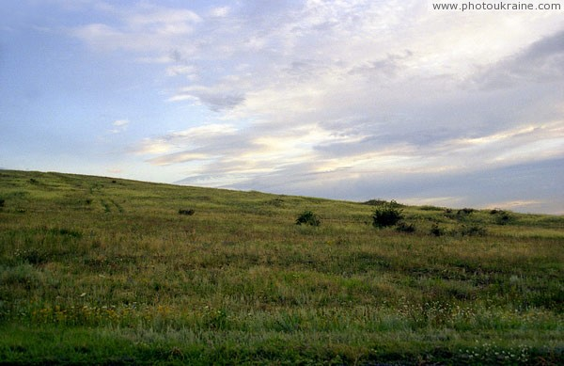
Степова рослинність
Степова рослинність. В поширенні степової рослинності простежуються такі закономірності: у лісостеповій зоні розвивалися лучні степи та остепнені луки; у степовій зоні — різнотравно-типчаково-ковилові степи (на півночі), типчаково-ковилові степи (у середній частині степової зони), полиново-типчакові (полиново-дерновинні сухі степи).

Slide 13
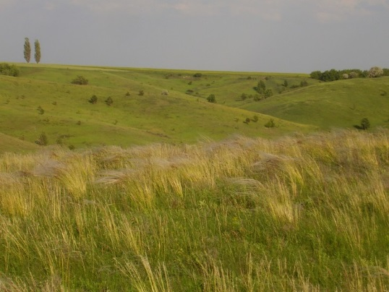
Лучні степи
Лучні степи розвинулись на рівнинах і в Кримських горах. У рівнинних лучних степах поширені злакові рослини (ковила пірчаста, волосиста, довголиста), типчак, тонконіг; серед них ростуть конюшина, гадючник, маренка рожева, шавлія лучна. Ефемери і ефемероїди представлені незабудкою дрібноцвітною, переломником, крупкою дібровною та ін.

Slide 14
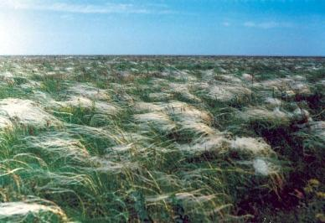
Типчаково-ковилові степи.
Типчаково-ковилові степи знаходяться на південь від попередніх степів. У їх травостої поширені ксерофільні дерновинні злаки (ковила, типчак), немає північного різнотрав'я, поширені пижма, полин австрійський, гвоздика плямиста, ферула східна, шавлія сухо степова та ін. Ці степи збереглися в заповіднику Асканія-Нова, Степовому Криму.

Slide 15
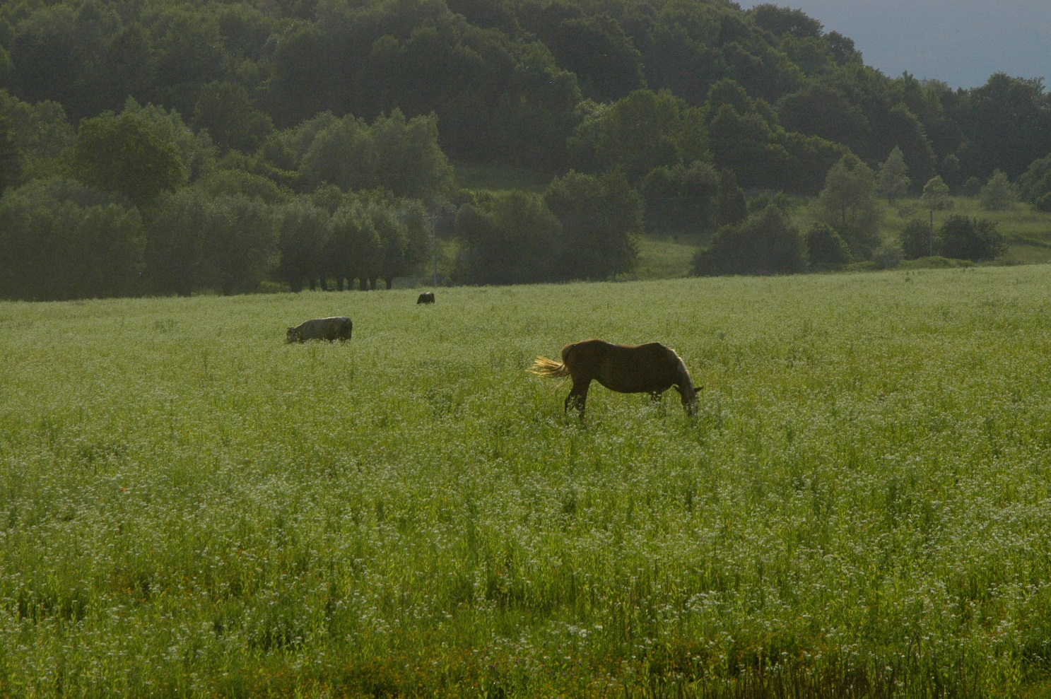
Луки.
Луки. Лучна рослинність за походженням пов'язана зі степовою, лісово-трав'яною, болотною. За умовами місцезростання і поширення луки поділяють на заплавні, суходільні, низинні, гірські.

Slide 16
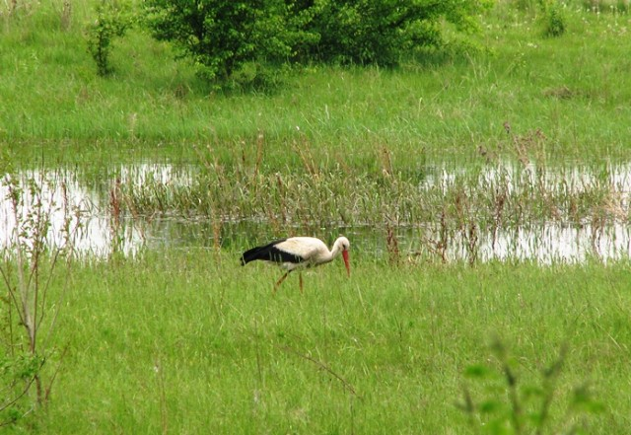
Заплавні луки.
Заплавні луки мають різноманітну рослинність. На прирусловій заплаві, де алювіальні процеси найбільш інтенсивні, наявні зарості лози, травостій з куничника, пирію повзучого, мітлиці білої. Центральна частина заплави зайнята кострицею, мітлицею, келерією, бекманією, серед яких ростуть конюшина, жовтець, щавель та ін. У притерасній зниженій заплаві формуються вологі луки з лисохвостом, келерією, мокрі луки з мітлицею, осокою.

Slide 17
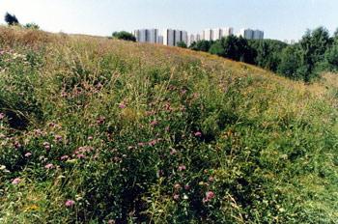
Суходільні луки.
Суходільні луки представлені мітлицею, кострицею лучною та червоною. З ними ростуть приворотень блискучий, волошка лучна, кульбаба лікарська. На вологих місцеположеннях поширені осокові й пухівково-осокові луки, на сухих — біловусові луки.

Slide 18
Гірські луки.
Гірські луки в Українських Карпатах поширені в лісовому і субальпійському поясах. Дослідники схиляються до думки про вторинне походження цих луків, що вони утворилися після зведення букових і ялинових лісів. У трав'яному покриві луків лісового поясу переважають луки з біловусом, вівсяницею червоною, польовицею тонкою, конюшиною та ін. У субальпійському поясі домінують густі біловусникові луки з моховим покривом, осокою, чебрецем. У фрагментарному альпійському рослинному поясі є ділянки луків з альпійськими рослинами — осоками вічнозеленою і зігнутою, ситником трироздільним, вівсяницею приземленою та ін.

Slide 19
Дякую за увагу!

